Slide 1
第六章 线性系统的校正方法
(Correction method of linear systems)
§6.1 综合与校正的概念
(Concepts of Synthesis and Correction)
§6.2 串联校正
(Series Correction)
§6.3 反馈校正
(Feedback Correction)
§6.4 复合校正
(Complex Correction)
本章小结

Slide 2
§6.1 综合与校正的概念 (Concepts of synthesis and correction)
设计自动控制系统一般经过以下三步:
根据任务要求，选定控制对象；
根据性能指标要求，确定系统控制规律，并设计满足控制规律的控制器，初步选定构成控制器的元器件；
将选定的控制对象和控制器组成控制系统，如果构成的系统不能满足要求的性能指标，需增加合适的元件，按一定的方式连接到原系统中使重新组合起来的系统满足设计要求。

Slide 3
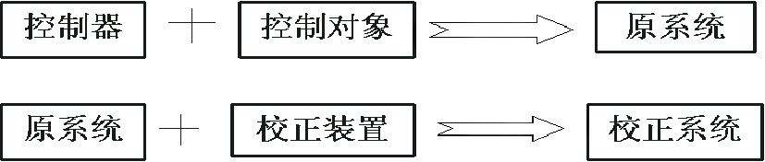
能使系统的控制性能满足控制要求而有目的地增添的元件称为控制系统的校正元件或称校正装置(Correction device)。
由控制器和控制对象组成的系统叫做原系统(或系统的不可变部分)；加入了校正装置的系统叫做校正系统。为使原系统的性能指标得到改善而加入校正装置和选择校正元件参数的过程就是控制系统设计中的校正和综合问题。
图6.1 系统综合与校正示意图

Slide 4
按照校正装置在系统中的安置位置，以及它与原系统连接方式的不同，通常将系统校正分为三种基本形式：串联校正、反馈校正（也称并联校正）和前馈校正。
串联校正：
R(s)
E(s)
C(s)
G _{c} (s)
G (s)
_
图6.2 串联校正系统框图
其中，G(s)为系统不可变部分传递函数 ；G_{c}(s)为校正装置的传递函数 。
串联校正(Series compensation)通常被安置在前向通道的前端，易于实现对信号进行各种必要形式的变换。

Slide 5
反馈校正：
R(s)
E(s)
C(s)
G(s)
_
_
G_{c}(s)
图6.3 反馈(并联)校正系统框图
反馈校正(Feedback compensation)可以消除不可变部分的参数波动及非线性因素对系统性能的影响。

Slide 6
前馈校正：
G_{c}(s)
R(s)
+
C(s)
按给定前馈校正
G₁(s)
G₂(s)
_
H (s)
H (s)
G_{c}(s)
G_{n}(s)
b)按扰动前馈校正
E(s)
+
R(s)
C(s)
G₁(s)
G₂(s)
_
H (s)
图6.4 前馈校正系统框图
前馈校正(Feedforward compensation)是在系统主反馈回路之外采用的校正方式。前馈校正取自闭环外的系统输入信号，由输入直接连接到校正装置。
通过开环补偿的方法提高系统精度，一般作为反馈控制系统的附加校正，组成复合控制系统。

Slide 7
校正装置及其特性 (Correction devices and its characteristics )
(1)PID调节器 (PID regulator)
(2)无源校正装置 (Passive correction)
(3)有源校正装置(Active correction)

Slide 8
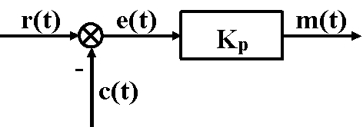
(1)PID调节器(PID regulator)
通常，由比例(P)单元K_{P}、微分(D)单元K_{D}s以及积分(I)单元K_{I}/s可分别组成PD、PI及PID调节器。
a. 比例(P)控制规律
u(t)
图6.5 比例控制器

Slide 9
b. 积分(I)控制规律
输出与输入的关系为：
r(t)
e(t)
u(t)
KI/s
-
c(t)
U(s)=K_{I}/s*E(s)
图6.6 积分控制器
c. 微分(D)控制规律
r(t)
e(t)
u(t)
输出与输入的关系为：
KDs
-
c(t)
U(s)=K_{D}s*E(s)
图6.7 微分控制器

Slide 10
d. 比例-微分(PD)调节器(PD-regulator)
输出与输入的关系为：
r(t)
e(t)
u(t)
传递函数为：
G_{c}(s)=K_{P}+K_{D}s
或
KP+KDs
-
c(t)
图6.8 PD调节器

Slide 11
例6.1 比例微分控制系统如下图所示。试分析PD控制器对系统性能的影响。
R(s)
E(s)
C(s)
Kp(1+τs)
-
C(s)
图6.9 比例-微分控制系统
解：当无PD控制器时，系统的特征方程为 Js²+1=0，二阶系统阻尼比为零，阶跃响应为等幅振荡，系统临界稳定。
加入PD控制器后，系统的特征方程为：
, 系统阻尼比为 。
系统稳定，且阻尼比大小可通过改变参数Kp和τ来调整。

Slide 12
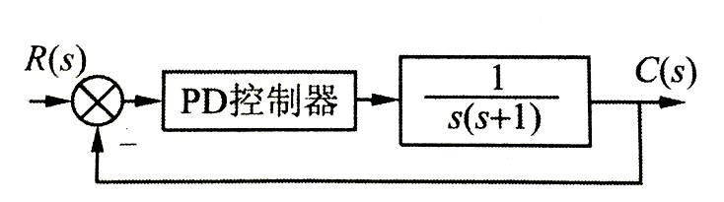
例6.2 采用PD校正的控制系统如下图所示。试计算：
(1) 时，相位裕量γ的值；
(2)若指标要求γ=50°， =5rad/s试求满足要求的一组
解:(1) 系统的开环传递函数为
图6.10采用PD校正的控制系统
当 时，有
则其开环近似幅频特性为

Slide 13
可以看出，满足 ，只有 ，计算得
对应的相位裕度为
(2)由前分析，系统的开环传递函数为
当 ，可以得到 ，所以
相位裕度为
得
所以，当 ， 时，满足指标要求

Slide 14
b. 比例-积分(PI)调节器 (PI-regulator)
具有比例-积分控制规律的控制器称为PI调节器，如图所示，输入输出关系为：
传递函数为：
R(s)
E(s)
U(s)
-
C(s)
图6.11 PI调节器
PI控制使系统增加一个位于原点的开环极点，同时增加一个位于S左半平面的开环零点 。
PI调节器主要用来改善稳态性能。

Slide 15
例6.3 设单位反馈系统的开环传递函为 ，为改善系统的性能，在前向通道中加入PI调节器，如下图所示。试分析PI调节器在改善系统性能方面起的作用。
R(s)
E(s)
M(s)
C(s)
-
C(s)
图6.12 比例-积分控制系统

Slide 16
解：加入PI调节器后，系统的开环传递函数为
对于斜坡函数输入信号r(t)= ，原系统的稳态误差为 ，加入PI调节器后，稳态误差为零。可见，PI调节器提高了系统的控制精度，改善了系统的稳态性能。
事实上，采用PI控制后，系统的特征方程为：
满足 ，就可满足系统稳定的条件。

Slide 17
c. 比例-积分-微分 (PID) 调节器(PID-regulator)
具有比例-积分-微分控制规律的调节器称PID调节器，如下图所示，输入输出关系为：
R(s)
E(s)
U(s)
-
C(s)
图6.13 PID调节器
相应的传递函数为：

Slide 18
PI调节器、PD调节器以及PID调节器从实质上看和滞后网络校正、超前网络校正以及滞后-超前网络校正是相同的。但是我们也可以从另一个角度来看PID的校正作用。考虑PID调节器的输入与输出关系
其中，比例项产生一个和当前误差直接相关的信号；积分项取决于以往所有的误差，这使输出带有惯性；微分项由误差的变化率确定，可以看出是对系统未来状态的预测。总之，PID调节器产生的控制作用可以看成是过去、现在和未来（预测的）状态的函数。

Slide 19
(2)无源校正装置(Passive correction) 常用的无源校正装置一般包括：无源超前校正装置、无源滞后校正装置、无源滞后-超前校正装置
a.超前装置 (Lead compensation)
如图所示，复阻抗为：
装置的传递函数为：
c
图6.14 无源超前网络
时间常数
分度系数

Slide 20
实际设计时，a的值一般不超过20。 由于上式中，1/a小于1，采用无源超前网络进行串联校正时，整个系统的开环频率增益要降低a倍，为了补偿超前网络造成的衰减，需要提高放大器增益，或另外串接一个放大器。在补偿了1/a的衰减作用以后，超前网络的传递函数为

Slide 21
超前校正装置的对数频率特性如下图所示：
图6.15 无源超前网络 的Bode图

Slide 22
当频率ω 等于最大超前角频率ω_{m}时，相角超前量最大，
以 表示。
由两角和的三角函数公式，可得
对ω求导，并令其为零，求出最大超前角频率
将ω_{m}的表达式代入 ，得最大超前角
或
由此求出ω_{m}处的对数幅值

Slide 23
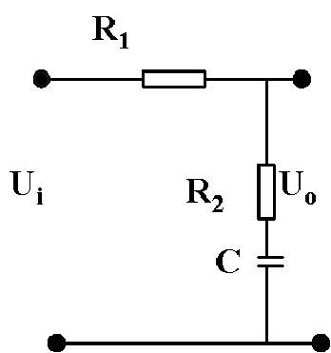
b.滞后校正装置(Lag compensation)
无源滞后校正电路如图，
复阻抗分别为： Z₁=R₁，
Z₂=R₂+1/Cs
滞后装置的频率特性：
式中
图6.16 无源滞后校正电路

Slide 24
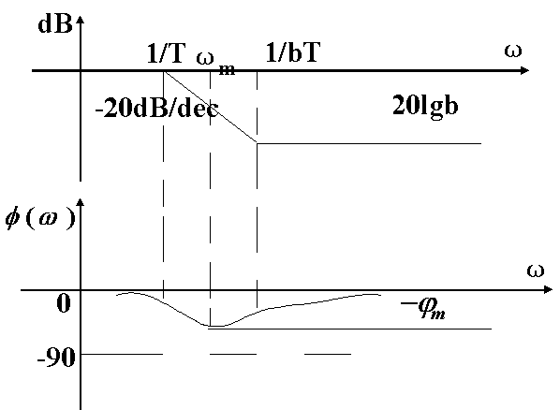
对数频率特性如下图所示：
图6.17 无源滞后网络(1+bTs)/(1+Ts)的Bode图

Slide 25
由图可见，滞后网络在频率1/T至1/bT之间呈积分作用，
输出信号相角比输入信号相角滞后，滞后网络的名称
由此而得。与超前网络类似，滞后网络的最大滞后角
发生在1/T与1/bT的几何中心处，计算ω_{m}和
选择滞后网络参数时，通常使滞后网络的第二个转折
频率1/bT远小于ω_{c}，一般取

Slide 26
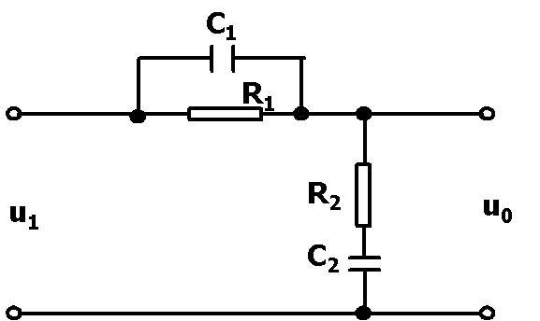
c.滞后-超前网络 (Lag-lead compensation)
滞后-超前电路如下图所示：
图6.18 无源滞后－超前装置

Slide 27
传递函数推导如下：
令a > 1，b<1，且ab=1,
则上式可写成

Slide 28
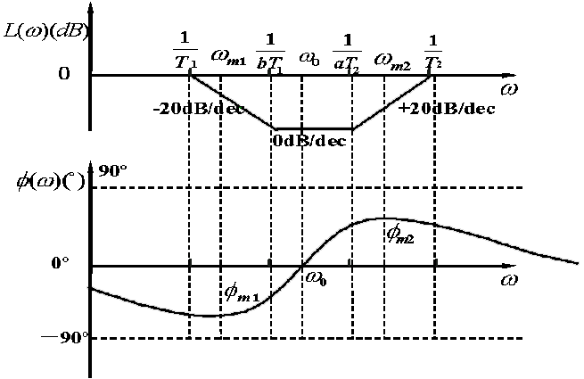
bT₁>aT₂时，滞后超前校正装置Bode图：
图6.19 滞后－超前网络的Bode图
图中 是由滞后作用过渡到超前作用的临
界频率，大小可由式 求出。

Slide 29
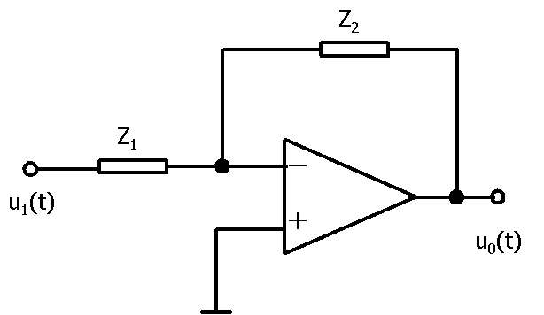
(3)有源校正装置(Active correction)
常用有源校正网络运算放大器形式如图：
假设 ，输入电流为零，则运算放大器的传递函数为：
u_{i}(t)
u_{o}(t)
图6.20 运算放大器原理图
式中负号表示u_{o}与u_{i}的极性相反。改变式中Z₁(s)和Z₂(s)就可得到不同的传递函数，因而校正装置的功能也就不同。

Slide 30
§6.2 串联校正(Series compensation)
(1)串联超前校正
(Series-lead compensation)
(2)串联滞后校正
(Series-lag compensation)
(3)串联滞后－超前校正
(Series lag-lead compensation)

Slide 31
(1)串联超前校正 (Series-lead compensation)
超前校正主要作用：在中频段产生足够大的超前相角,以补偿原系统过大的滞后相角。
超前网络进行串联校正的基本原理，是利用超前网络的相角超前特性，补偿原系统的滞后相角。
只要正确地将超前网络的转折频率1/aT和1/T选在待校正系统的剪切频率的两边并使相角裕度满足要求，串联超前校正就能改善闭环系统的动态性能。

Slide 32
串联超前校正频率特性法的步骤
根据稳态性能要求，确定开环放大系数K；
利用求得的K值和原系统的传递函数，计算未校正系统的相角裕度；绘制原系统的伯德图；
ω_{m}=ω_{c}目的是保证系统的响应速度，
并充分利用超前网络的相角超前特性。
3. 利用希望剪切频率ωc计算超前网络参数a和T；
在设计时，使最大超前角频率ω_{m}=剪切频率ω_{c。}
未校正系统在ω_{c}处的对数幅频值 与超前网络在ω_{m}处的对数幅频值 之和为零，即
根据上式确定参数a。进而求出T：

Slide 33
验算已校正系统的相角裕度γ；
由已知的a值，求
根据已校正系统希望的剪切频率ω_{c}计算出未校正系统在ω_{c}时的相角裕度γ₀(ω_{c}) 。最后算出已校正系统的相角裕度

当验算结果γ 不满足指标要求时，重选ω_{m}值，一般是
使ω_{m}=ω_{c}增大，然后重复以上计算步骤。
5.确定超前网络的元件值，并注意计算结果的标称化。

Slide 34
R(s)
E(s)
C(s)
例6.4 设控制系统如图所示。其开环传递函数为
_
图6.21 例6.4控制系统框图
若要求系统在单位斜坡输入信号作用时，稳态误差e_{ss}≤0.1,开环系统剪切频率 相角裕度γ ≥45º,幅值裕度K_{g}(dB)≥10dB,试选择串联无源超前网络的参数
解:按前述设计步骤，首先调整开环增益K。本例未校正系统为Ⅰ型系统，所以有
故K值取为10时，可以满足稳态误差要求，则未校系统的传递函数为

Slide 35
上式代表的系统为最小相位系统，因此只需画出其对数幅频渐近特性，如右图。由Bode图中得出未校正系统剪切频率 算出未校正系统相角裕度
图6.22 a)例6.4原系统的Bode图
而二阶系统的幅值裕度K_{g}(dB)必为+∞dB。相角裕度小的原因，是因为未校正系统的对数幅频特性中频区的斜率为-40dB/dec。由于剪切频率和相角裕度均低于指标要求，因此采用串联超前校正是合适的。

Slide 36
下面计算超前网络参数，试选 ，
由图6.22查得 ，得 ，而
因此超前网络传递函数可确定为
为了补偿无源超前网络产生的增益衰减，放大器的增益需要提高4倍，否则不能保证稳态误差要求。
超前网络参数确定后，已校正系统的开环传递函数可写为

Slide 37
其对数幅频特性如图中 所示。显然，已校正系统的剪切频率必为4.4rad/s，由此算得未校正系统在 时的相
图6.22 b)例6.4系统的对数频率特性
角裕角 ，故已校正系统的相角裕度为
相角裕度满足大于45°的指标要求。已校正系统的幅值裕度仍等于+∞dB，因为其对数相频特性不可能以有限值与-180°线相交。此时，全部性能指标均已满足要求。

Slide 38
最后，选择无源超前网络的元件值。由于对校正网络输入阻抗和输出阻抗有各种不同的要求，这种解答更具有多样性。例如可选C=4.7μf，则由中a和T的定义可算出R₁=aT/C和R₂=R₁/(a-1)，将C、a和T值代入即可算出R₁和R₂的值，均标注在右图中。
C
R₁
100K
R₂
33K
图6.23 例6.4的无源超前校正网络
本例表明，系统经串联超前校正后，中频区斜率变为-20dB/dec，并占据6.6rad/s的频带范围，从而系统相角裕度增大，超调量下降。使得开环系统的剪切频率从校正前的3.1rad/s，增加到校正后的4.4rad/s，因而闭环系统带宽增大，响应速度加快。

Slide 39
串联超前校正对系统的影响
增加开环频率特性在剪切频率附近的正相角， 提高系统的相角裕度；
减小对数幅频特性在幅值穿越频率上的负斜率，提高系统稳定性；
提高系统的频带宽度，从而提高系统的响应速度；
4. 不影响系统的稳态性能。
若原系统不稳定或稳定裕量很小，且开环相频特性曲线在幅值穿越频率附近有较大的负斜率时，不宜采用相位超前校正。

Slide 40
(2) 串联滞后校正(Series-lag compensation)
串联滞后校正装置的主要作用：在高频段上造成显著的幅值衰减，最大衰减量与滞后网络传递函数中的参数b (b <1)成反比。
利用滞后网络的高频幅值衰减特性，使剪切频率下降，从而使系统获得足够的相角裕度。
在系统响应速度要求不高而滤除噪声性能要求较高的情况下，可以考虑采用串联滞后校正。
如果校正系统具有满意的动态性能，而其稳态性能不满足指标要求，那么也可以采用串联滞后校正以提高其稳态精度，同时保持其动态性能基本不变。

Slide 41
应用频率特性法设计串联无源滞后校正装置的步骤如下：
（1）根据稳态误差要求，确定开环增益K。
（2）利用已确定的开环增益，画出未校正系统的对数频率特性，确定未校正系统的剪切频率ω_{co}，相角裕度γ₀和幅值裕度K_{g}。
（3）根据相角裕度γ 要求，确定校正后系统剪切频率 ω_{c}。考虑到滞后网络在新的剪切频率ω_{c}处会产生一定的相角滞后 ，因此下式成立
γ 是校正后的指标要求值； 为未校正系统在ω_{c} 处的相角裕度； 是滞后网络在ω_{c}处的相角，在确定ω_{c}前可取为−6°。

Slide 42
由上式 可计算出 ，通过 计算 ，进而在未校正系统相频曲线上查出相应的ω_{c}值。
（4）根据下述关系式确定滞后网络参数b和T。
（5）验算已校正系统相角裕度和幅值裕度。

Slide 43
例6.5 设开环系统的传递函数为
要求校正后系统的稳态速度误差系数 ，相角裕度 ，幅值裕度 ，剪切频率 ，试设计串联校正装置。
解： 设计的第一步是确定开环增益K。根据静态速度误差系数要求
则未校正系统的开环传递函数应取
未校正系统的对数频率特性如图6.20所示。

Slide 44
由图得 ，计算未校正前系统的相角裕量
相角裕量为负值，说明剪切频率远大于性能要求。此时采用超前校正是无效的。
考虑到本例中对剪切频率要求不高，故选用串联滞后校正。
图6.24 例6.5系统的Bode图
现根据 的要求和 估值，则
可得
查出 对应的频率值，可取 ，则
此时可从图中得出

Slide 45
由式
可求得b=0.09，T=41s 。
则滞后校正网络的传递函数为：
其Bode图如图所示。
图6.25 例6.5校正系统的Bode图
最后校验相角裕量和幅值裕量。计算校正网络在 处的相角
再计算未校正系统在 处的相角裕量
则 ，此时幅度裕量10.5dB，满足要求。

Slide 46
串联滞后校正对系统的影响：
1. 在保持系统开环放大系数不变的情况下，增加相角裕度，提高系统相对稳定性；
2. 在保持系统相对稳定性不变的情况下，提高系统开环放大系数，改善稳态性能；
3. 由于降低了幅值穿越频率,系统带宽变小，降低了系统响应速度，但提高了抗干扰能力。

Slide 47
滞后校正和超前校正比较
 | 滞后校正 | 超前校正
特点 | 在相对稳定的情况下，增大速度误差系数，提高稳态精度。 降低开环剪切频率 ，而且闭环频带宽也减小。 对于给定开环放大系数，由于在 附近幅值衰减使相位裕量，增益裕量及谐振峰值得到改善。 | 在 附近使对数幅频特性斜率减小，增大系统相位裕量及增益裕量。 频带宽增加。 由于稳定裕量增加，单位阶跃响应的超调量减小。 不影响稳态误差。

Slide 48
滞后校正和超前校正比较
 | 滞后校正 | 超前校正
缺点 | 频带宽减小，使暂态响应时间增长 需要大的RC元件 | 由于频带加宽，对高频干扰较敏感 用无源网络时，需增加放大系数
适用范围 | 在 附近，随 增大，系统相位滞后急剧增加，以致难以采用超前校正 宜于减小频带宽和减慢暂态响应 从高频干扰方向考虑有意义的情况 | 靠近 ，随 变化相位滞后缓慢增加的情况 要求有大的频带宽和快的暂态响应 高频干扰不是主要问题的情况

Slide 49
滞后校正和超前校正比较
单击此处添加文本具体内容，简明阐述您的观点根据需要可酌情增减文字
 | 滞后校正 | 超前校正
缺点 | 频带宽减小，使暂态响应时间增长 需要大的RC元件 | 由于频带加宽，对高频干扰较敏感 用无源网络时，需增加放大系数
适用范围 | 在 附近，随 增大，系统相位滞后急剧增加，以致难以采用超前校正 宜于减小频带宽和减慢暂态响应 从高频干扰方向考虑有意义的情况 | 靠近 ，随 变化相位滞后缓慢增加的情况 要求有大的频带宽和快的暂态响应 高频干扰不是主要问题的情况

Slide 50
滞后校正和超前校正比较
 | 滞后校正 | 超前校正
不适用情况 | 在低频区找不到所要求的相位裕量区段。 当暂态响应，频带宽或低频误差等指标过于严格的情况。 | 在 附近，相位滞后随 迅速增大的情况。 相位超前要求过大。 因高频干扰指标所限，不能增大高频增益的情况。

Slide 51
(3)串联滞后-超前校正 (Series lag-lead compensation)
串联超前校正主要提高系统的相角裕量或相对稳定性，串联滞后校正提高系统的开环放大系数，改善系统稳态性能。
在某些情况下可以同时采用串联滞后和超前校正，即滞后-超前校正，综合两种校正方法进行系统校正。

Slide 52
例6.6 设未校正系统原有部分的开环传递函数为
要求满足下列性能指标
（1）系统相角裕度γ > 40°
（2） 速度误差系数K ≥ 180 ⁻s
（3） 剪切频率3rad/s< ω_{c} < 5rad/s
解：按要求取K=180 ⁻s。画出校正前系统Bode图。由图可以查出未校正系统的剪切频率ω_{c0}。也可以通过计算求出剪切频率ω_{c0}，由剪切频率定义可得

Slide 53
图6.26 例6.6系统的Bode图
未校正系统的相角裕度为
为设计串联校正装置，先确定系统的期望开环对数幅频特性。首先按给定的要求选期望特性的剪切频率为 ，然后过 处作一斜率为-20 dB/dec的直线作为期望特性的中频段。
表明未校正系统不稳定。

Slide 54
按照 的原则选取
为使校正装置不过于复杂，期望特性的高频段与未校正系统特性一致。考虑到未校正系统有一个转折频率为6rad/s的惯性环节，为使校正装置尽可能易于实现，将
选为6rad/s。
连接线与未校正系统低频段特性相交的转折频率 可通过计算求得，也可作图得到近似值。
其传递函数为
式中

Slide 55
现需要确定a值。由于期望特性的剪切频率为
根据对数幅频特性的定义和对数坐标定义，则期望特性 在 时的增益为
而未校正系统在 时的增益为
式中180为未校正系统低频段延长线与横坐标的交点。
两者相减，就得到串联校正装置在 区间内将使未校正系统的增益衰减34.2dB。

Slide 56
求出a后，由前面公式可分别求出
本例如单纯采用串联超前校正装置，至少选用两级串联超前网络，而且需附加放大器，使系统结构复杂化。由于系统带宽过大，造成输出噪声电平过高。
如单纯选用串联滞后校正装置，校正后系统的开环对数幅频特性的中频段的斜率将是-40dB/dec，相应的相角裕度为负值，校正后的系统将不稳定。
因此，在例6.6中，单纯使用串联超前或滞后校正装置都将难以满足全部性能指标。
因此，串联滞后-超前校正装置的传递函数为
校正后系统的开环传递函数为
校验系统相角裕度

Slide 57
§ 6.3 反馈校正
(Feedback compensation)
控制系统的校正中，反馈校正也是常用的校正方式
之一。
反馈校正除与串联校正一样可改善系统的性能以外，还可抑制反馈环内不利因素对系统的影响。

Slide 58
一、反馈校正的原理及特点
反馈校正的特点是采用局部反馈包围系统前向通道中的一部分环节以实现校正，其系统方框图如图所示，图中被局部反馈包围部分的传递函数是：
图6.27 反馈校正系统的框图
使用频率特性法设计反馈校正装置时，首先应使内环稳定，然后利用下述近似式考虑校正后系统的开环传递函数。
反馈校正后系统的特性与未校正系统的特性一致。
反馈校正后系统的特性几乎与 特性无关。

Slide 59
反馈校正的工作原理：
用反馈校正装置包围未校正系统中某些环节，形成局部反馈，在局部反馈内环稳定的条件下，通过调整反馈校正装置G_{c}(s)的参数，使局部反馈回路的开环幅值远远大于1，就可以消除被反馈校正装置包围环节G₂(s)对系统性能的不良影响，使已校正系统的性能指标满足要求。

Slide 60
反馈校正特点：
（1）负反馈可消除系统不可变部分中不期望有的特性。
（2）负反馈可减弱参数变化对系统性能的影响。
（3）负反馈削弱非线性影响。
（4）负反馈可减小系统的时间常数。
反馈还具有其他功能特点，如减弱干扰对系统的影响、正反馈增益提升等。

Slide 61
反馈校正及其参数确定步骤
采用综合法（期望特性法）确定参数。
未校正系统：
在 的频率范围内，未校正系统的开环对数幅频特性 减去已校正系统（期望特性）开环对数幅频特性 近似等于 ，由于 已知，故校正装置 可求得。
说明在 的频率范围内，已校正系统的开环频率特性与未校正系统的开环频率特性近似相同。
已校正系统
图6.28 反馈校正系统框图
当 或 时，
当 或 时，

Slide 62
反馈校正及其参数确定
考虑如下图所示位置随动系统：
图6.29 随动系统框图
为使系统达到要求的性能指标，采用局部反馈校正改善系统性能。

Slide 63
系统伯德图如下：
（3）确定校正装置的对数幅频特性和传递函数。从图中可见 时，系统的开环传递函数为
（1）根据稳态性能要求，确定系统的开环增益K，绘制反馈校正前的系统开环对数幅频特性，折线I
（2）参考折线I，做出系统期望开环对数幅频特性，如折线II所示
图6.30 随动系统Bode图

Slide 64
在 范围内，反馈校正后的开环传递函数为
考察折线II在 范围内的特性可得
所以
折线III就是内反馈回路的开环对数幅频特性，基本满足不等式条件。在 及 邻域内与不等式条件相差较大，但总的说来满足要求。所以上述不准确性对系统的动态性能影响不大。

Slide 65
例6.7 已知控制系统如右图所示，其中
R(s)
C(s)
G₁(s)
G₂(s)
G₃(s)
_
_
G_{c}(s)
图6.31 例6.7控制系统框图
采用局部反馈校正改善系统性能，试设计反馈校正装置 G_{c}(s)，使系统满足 ， 的性能指标。
解:(1) 绘制满足稳态性能要求的未校正系统的开环对数幅频特性

Slide 66
画出未校正系统的开环对数幅频特性 L₀
图6.32 例6.7控制系统Bode图

Slide 67
(2) 根据给定性能指标要求，绘制系统期望开环对数幅频特性
①低频段：期望特性低频段 与未校正系统低频段
L₀(ω)重合。
②中频段：因要求 , 根据高阶系统闭环频域性能指标与瞬态响应性能指标的关系：
其中，M_{r} 是谐振峰值，H为中频带宽
63

Slide 68
可得：
为使校正网络简单，考虑到未校正特性的形状，选取
和 ，则中频区宽度
过剪切频率 处作斜率为-20dB/dec的直线，交
和 的垂线于C和D,CD即为中频段。
64

Slide 69
③中、低频段连接线和中、高频段连接线：过C点作斜率为-40dB/dec的直线交 的低频段于B点，B点对应的频率为 ，过D点作斜率为-40dB/dec的直线交 的高频段于E，对应的频率为
④高频段：在 的频段内，期望特性 与未校正系统高频段 重合。
作出期望特性ABCDEF如Bode图所示，对应的转折频率分别为
期望特性对应的开环传递函数为
65

Slide 70
(3) 由Bode图中求出L₀(ω)-L(ω)的特性曲线，取其中大于零分贝的幅频特性作为 ，即得到 G₂(s)G_{c}(s)传递函数。
为使G₂(s)G_{c}(s)较简单，将 的部分用 的部分的幅频特性的延长线来代替以减少 中 和 两个转折频率。得到
(4)检验局部反馈回路的稳定性和校正后系统在剪切频率附近 的程度。
计算 时，局部反馈回路开环传递函数G₂(s)G_{c}(s) 所对应的相角裕度：
66

Slide 71
(4)计算 处局部反馈回路的对数幅值：
(5) 根据G₂(s)G_{c}(s)传递函数，由已知的G₂(s)确定G_{c}(s)。
(6)验算校正后系统的各项性能指标。由于近似条件能较好地满足，故可直接用期望特性来验算性能指标。
完全满足性能指标要求

Slide 72
校正前后系统的开环对数幅频特性
图6.33 例6.7控制系统Bode图

Slide 73
三、关于应用局部反馈校正提高系统质量问题
应用局部反馈校正，可使系统具有希望的特性，满足规定的性能指标；而且若与串联校正相配合，增加校正时的自由度（可以自由选择的变量数），则用简单的校正装置可以获得满意的结果。
局部反馈能使系统对扰动输入的影响满足要求（或降低扰动对输出的影响）。这在只用一个串联校正装置的场合，当校正装置是按参考输入设计时，系统对扰动输入就不一定具有满意的响应。

Slide 74
如图所示系统，除了串联校正 G_{c}(s)外，尚有局部反馈校正H(s)。扰动D(s)通过G_{d}(s)输入， D(s)是 d(t)的拉氏变换
图6.34 局部反馈系统框图
输出c(t)与输入r(t)间的传递函数为
闭环传递函数为

Slide 75
输出与扰动间传递函数为
与 相比
得
由上式可知，增大 ，可使扰动输入的影响降低。当 增大时，适当增大H(s)，仍可保持输出与输入间开环传递函数不变，因而系统对输入的响应不变。这说明合理选择 和H(s)，可以使系统对输入保持规定的响应，减弱扰动对系统输出的影响。

Slide 76
§ 6.4 复合校正
(Complex Correction)
串联校正和反馈校正是控制系统工程中常用的两种校正方法，在一定程度上可以使已校正系统满足给定的性能指标要求。但是，如果控制系统中存在强扰动，特别是低频强扰动，或者系统的瞬态、稳态性能要求很高，如高精度的火炮、雷达控制等，单独采用一种校正方式很难满足要求，需要把串联、反馈和前馈校正有效地结合起来，即采用复合校正方式。
复合校正中的前馈装置是按不变性原理进行设计的，可分为按干扰补偿和按输入补偿两种方式。

Slide 77
1. 按干扰补偿的复合校正
按干扰进行补偿的复合控制系统如图6.35所示，Gc(s)为补偿器的传递函数。
此方法可用于干扰信号已知或可测量的情况。但从物理可实现性看，G_{p1}(s)的分母阶次高于分子，因而G_{c}(s)的分母阶次低于分子，物理实现很困难，该条件在工程上只能得到近似满足。由输出C(s)对干扰N(s)的闭环传递函数也可以看出，这种前馈补偿不影响控制系统的闭环特征方程，不改变系统的动态特性。
输入信号R(s) = 0时，输出C(s)对干扰N(s)的闭环传递函数为：
复合校正的目的就是恰当选择Gc(s)，使N(s)经过Gc(s)对系统输出C(s)产生补偿作用，抵消掉N(s)经过G_{p2}(s)对C(s)的影响。所以有：
图6.35 按干扰补偿的复合校正系统
从而得对干扰完全补偿的条件为：

Slide 78
2. 按输入补偿的复合校正
按输入进行补偿的复合控制系统如图6.36所示。
输入偏差E(s) = R(s) – C(s)，则偏差与输入之间的传递函数为：
为了消除输入引起的误差，应使E(s) = 0，即：
图6.36 按输入补偿的复合校正系统
因为实际系统G_{p}(s)一般具有比较复杂的形式，所以上述全补偿条件的实现相当困难。在工程实践中通常采用满足跟踪精度要求的部分补偿条件，或者在对系统性能起主要影响的频段内实现近似全补偿。
从而得出对输入全补偿的条件为：

Slide 79
综上讨论，按照干扰或者输入补偿的前馈校正方法，补偿器在系统闭环之外，不会影响系统的闭环特征方程。
因此可以将稳定性和稳态误差分步考虑，在设计控制系统时，首先根据稳定性和动态性能指标要求设计串联或反馈校正环节形成闭环系统；然后按照全补偿条件设计补偿器以满足稳态精度的要求。在设计补偿器时要有一定的调节裕量以克服系统参数误差及环境等变化因素对稳态精度的影响，这种方法在伺服系统、调速系统中都有很好的应用。

Slide 80
本章小结
系统的综合与校正问题：为使原系统在性能指标上的缺陷得到改善或补偿而按照一定的方式接入校正装置和选定校正元件参数的过程就是控制系统设计中的综合与校正问题。从某种意义上讲,系统的综合与校正是系统分析的逆问题。系统分析的结果具有唯一性,而系统的综合与校正是非唯一的。
校正方式：根据校正装置与原系统的连接方式可分为串联校正,前馈校正和反馈校正三种方式;根据校正装置的特性可分为超前校正和滞后校正。

Slide 81
超前校正：超前校正装置具有相位超前作用,可补偿原系统过大的滞后相角，从而增加系统的相角裕度和带宽，提高系统的相对稳定性和响应速度。在S域内，超前校正装置的零点比极点更靠近原点，可以改变原系统根轨迹的形状，得到希望的零点。超前校正通常用来改善系统的动态性能，在系统的稳态性能较好而动态性能较差时，采用超前校正可以得到较好的效果。但由于超前校正装置具有微分的特性，是一种高通滤波装置，它对高频噪声更加敏感,从而降低了系统抗干扰的能力，因此在高频噪声较大的情况下，不宜采用超前校正。

Slide 82
滞后校正：滞后校正装置具有相位滞后的特性,它具有积分的特性，由于积分特性可以减少系统的稳态误差，因此滞后校正通常用来改善系统的稳态性能。滞后校正装置具有低通滤波的特性，利用它的高频衰减特性降低系统的剪切频率, 可以提高系统的相角裕度，改善系统的动态性能。但同时减小了系统的带宽，降低了系统的响应速度。因此对响应速度要求较高的系统不宜采用滞后校正，高频衰减特性可以降低高频噪声对系统的影响，从而提高系统抗干扰能力，这是滞后校正的一大优点。

Slide 83
滞后-超前校正：在系统的动态和稳态性能都有待改善时,单纯采用超前或滞后校正往往难以奏效,在这种情况下采用滞后-超前校正效果较好,利用校正装置的滞后特性改善系统的稳态性能提高系统精度,而利用它的超前作用来改善系统的动态性能提高系统的相角裕度和响应速度等。在校正的步骤上,可以先满足系统的动态性能确定出校正装置中超前部分的参数，然后再根据稳态性能确定滞后部分的参数，也可以按相反的顺序设计。

Slide 84
反馈校正：反馈校正除了可以达到与串联校正相同的效果外。还可以抑制来自系统内部和外部扰动的影响,因此对那些工作环境比较差和系统参数变化幅度较大的系统,采用反馈校正效果会更好些。需要指出的是,由于局部反馈有可能引起校正回路的振荡,因此在选择校正装置参数时应特别小心。一般情况下,被校正装置包围的前向通道一般不超过两个环节。

Slide 85
复合校正：对于某些系统，有时为了达到全面改善系统性能的目的，也可以同时采用多种校正方式。但这并不意味着校正装置用得越多,方法越复杂就越好,在这个问题上应本着删繁就简的原则，用一种方法一个校正装置能解决问题的就决不采用两种方法或两个校正装置，因为系统接入的装置越多,就越容易引入干扰信号。

